Slide 1

T.C. İnkılap Tarihi ve Atatürkçülük DİRİLİŞİN DESTANI: SAKARYA
DİRİLİŞİN DESTANI:
SAKARYA

Slide 2

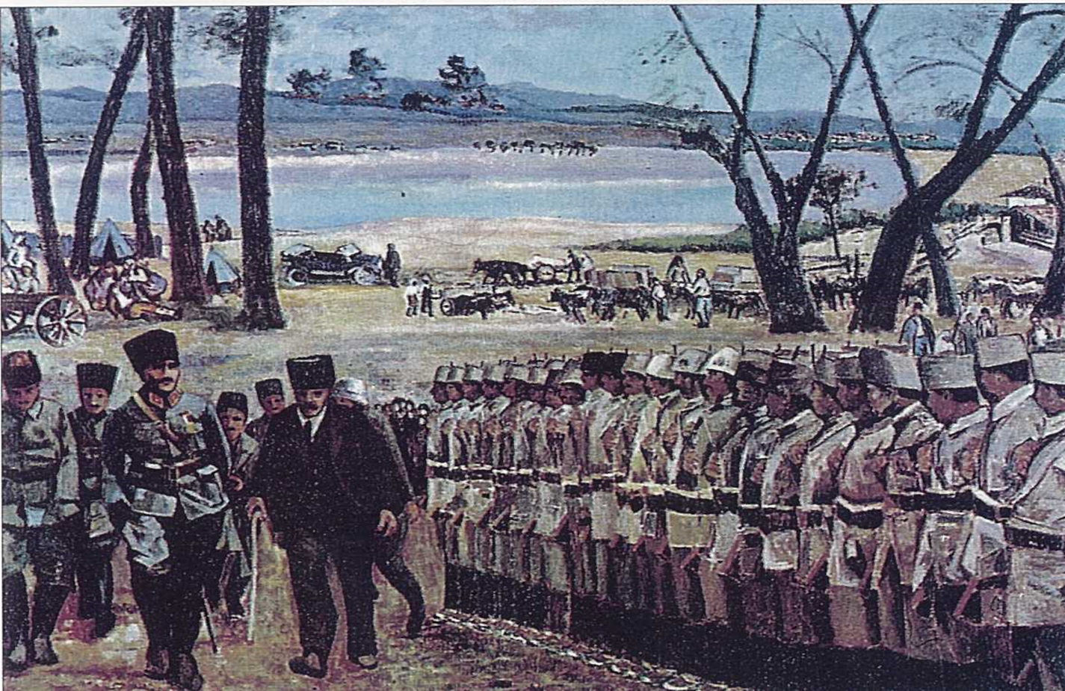
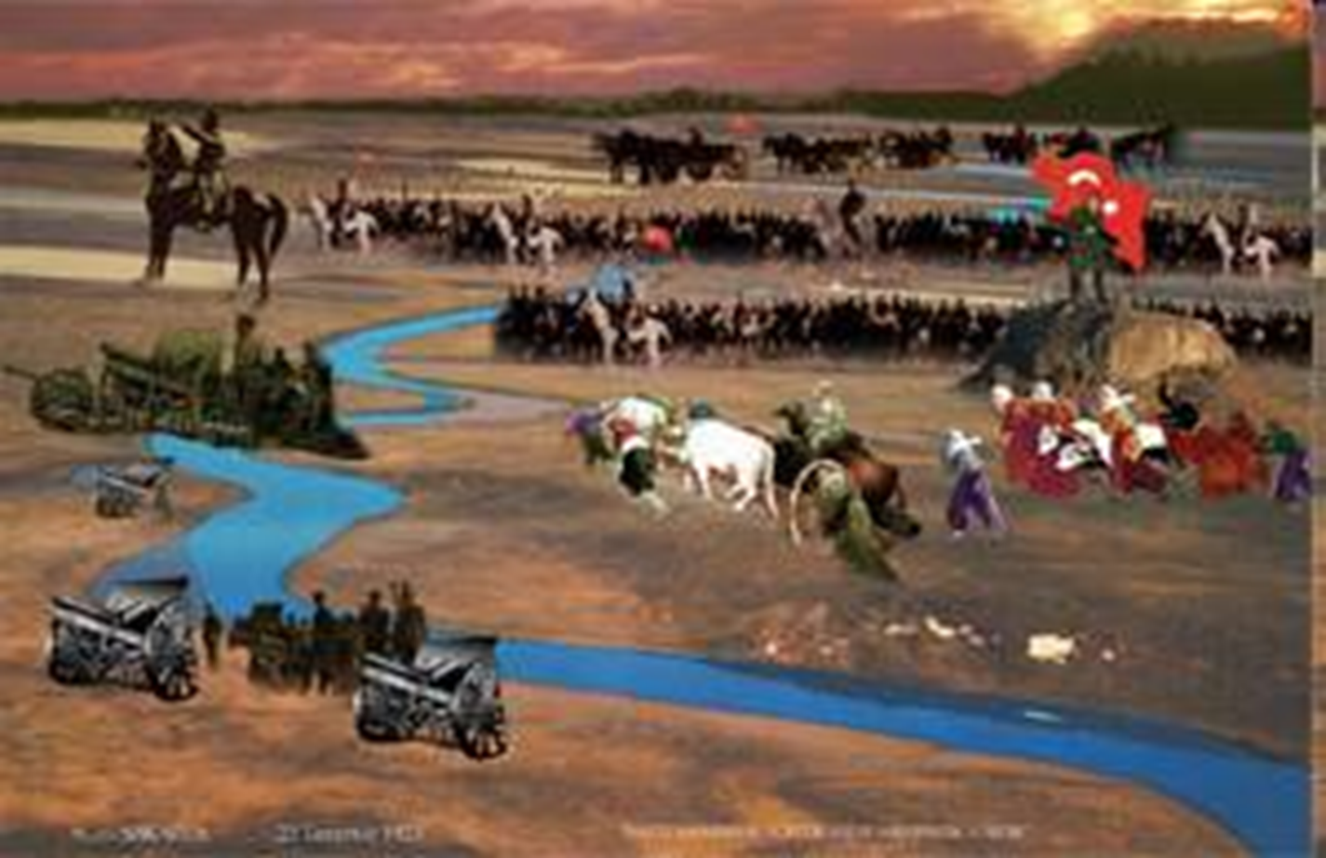
T.C. İnkılap Tarihi ve Atatürkçülük DİRİLİŞİN DESTANI: SAKARYA
Kütahya- Eskişehir Savaşı’nda ordumuz Sakarya Nehri’ nin doğusuna çekilmişti.

Slide 3
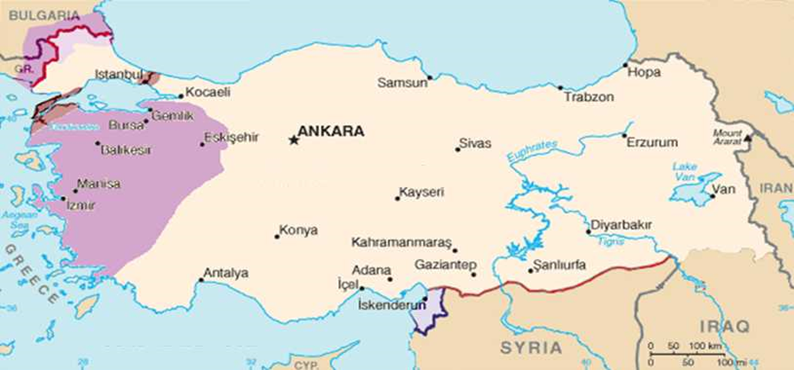
T.C. İnkılap Tarihi ve Atatürkçülük DİRİLİŞİN DESTANI: SAKARYA
TEKÂLİF-İ MİLLİYE’ NİN SAKARYA SAVAŞI’NA ETKİSİ
Tekâlif-i Milliye kararları daha uygulamaya yeni başlandığı için Sakarya Savaşı’ na katkısı olmamıştır.

Slide 4
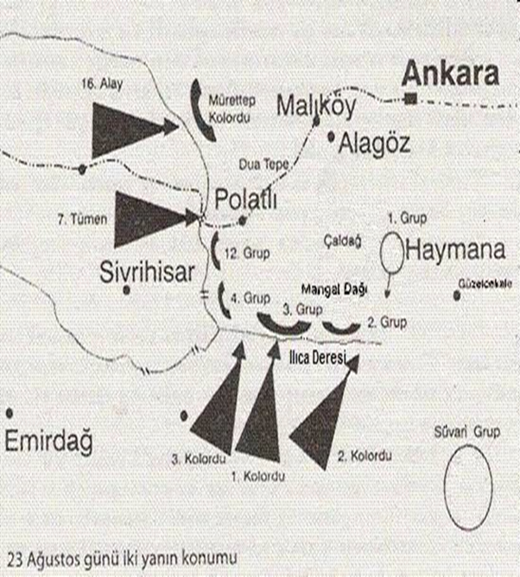

T.C. İnkılap Tarihi ve Atatürkçülük DİRİLİŞİN DESTANI: SAKARYA
SAKARYA MEYDAN SAVAŞI’NIN NEDENİ
Yunanlar Ankara’ya kadar ulaşıp TBMM’ yi ve Türk ordusunu ortadan kaldırmayı amaçlıyordu.

Slide 5
T.C. İnkılap Tarihi ve Atatürkçülük DİRİLİŞİN DESTANI: SAKARYA
SAKARYA SAVAŞI’NDA ORDUNUN DURUMU
 | Asker | Ağır-Hafif Makineli | Top | Uçak
Türk Kuvvetleri | 96.326 | 825 | 196 | 2
Yunan Kuvvetleri | 120.000 | 2.768 | 386 | 18

Slide 6

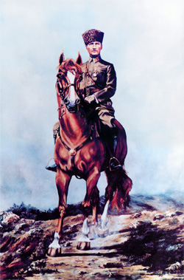
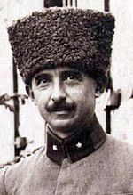
T.C. İnkılap Tarihi ve Atatürkçülük DİRİLİŞİN DESTANI: SAKARYA
SAKARYA MEYDAN SAVAŞI 23 AĞUSTOS - 13 EYLÜL 1921
Sakarya Savaşı’ nda Başkomutan Mustafa Kemal, Batı Cephesi Komutanı İsmet Paşa’ dır.
Sakarya Savaşı, 22 gün- 22 gece devam etti.
İsmet İnönü

Slide 7
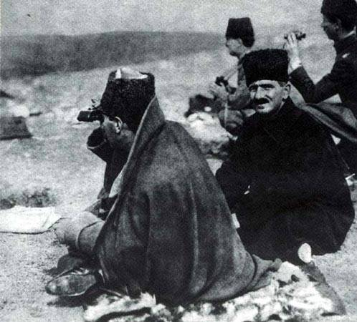
T.C. İnkılap Tarihi ve Atatürkçülük DİRİLİŞİN DESTANI: SAKARYA
HATTI MÜDAFAA YOKTUR, SATHI MÜDAFAA VARDIR.
O SATIH BÜTÜN VATANDIR. YURDUN HER KARIŞ TOPRAĞI YURTTAŞ KANI İLE SULANMADIKÇA DÜŞMANA BIRAKILAMAZ.

Slide 8

T.C. İnkılap Tarihi ve Atatürkçülük DİRİLİŞİN DESTANI: SAKARYA
SAKARYA SAVAŞI’ NIN SONUÇLARI
1683’ den beri devam eden Türklerin geri çekilişi sona erdi. Türk ordusu taarruza geçti.
İngilizlerin, Yunan ordusunun başarıya ulaşacağına güveni kalmadı.
Mustafa Kemal’ e Mareşal rütbesi ve Gazi unvanı verildi.
Türklerin başarıya ulaşacağını öngören Fransa, TBMM ile Ankara Anlaşması’ nı imzaladı.

Slide 9
T.C. İnkılap Tarihi ve Atatürkçülük DİRİLİŞİN DESTANI: SAKARYA
SAKARYA SAVAŞI’ NIN SONUÇLARI
Sovyet Rusya’ ya bağlı olan Gürcistan, Ermenistan ve Azerbaycan ile Kars Anlaşması imzalandı.
İtalya, Anadolu’ dan tamamen çekildi.
Türk milletinin ve ordusunun kendine güveni arttı.

Slide 10

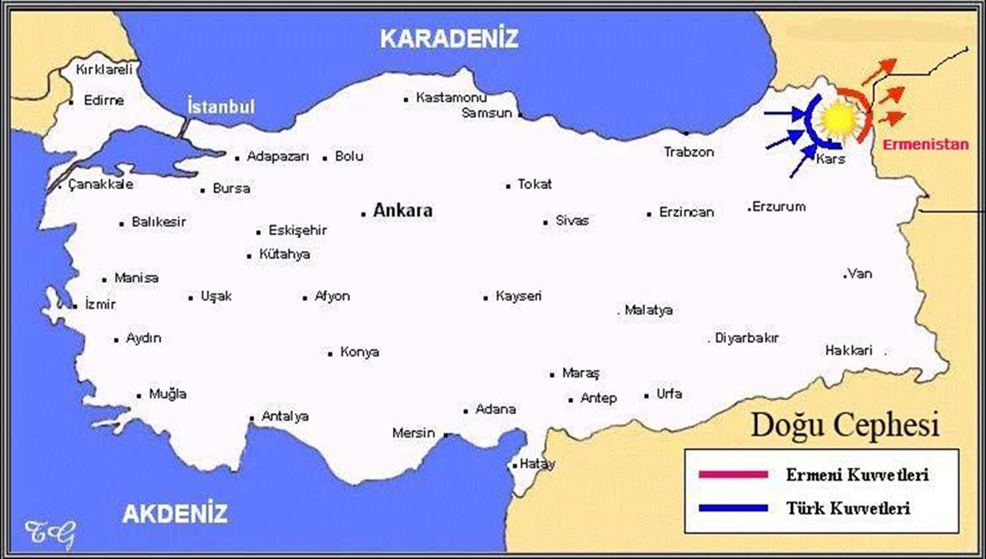
T.C. İnkılap Tarihi ve Atatürkçülük DİRİLİŞİN DESTANI: SAKARYA
13 Ekim 1921 Kars Anlaşması
TBMM ile Gürcistan, Azerbaycan ve Ermenistan arasında imzalanmıştır.
Bugünkü doğu sınırımız son şeklini almıştır.
Doğu sınırımızı çizen anlaşmalar sırasıyla Gümrü, Moskova ve Kars Anlaşması’ dır.

Slide 11


T.C. İnkılap Tarihi ve Atatürkçülük DİRİLİŞİN DESTANI: SAKARYA
20 Ekim 1921 Ankara Anlaşması
TBMM ile Fransa arasında imzalandı.
Anlaşmaya göre, iki taraf arasında savaş sona erecek. Fransa, Çukurova ve Güneydoğu Anadolu Bölgesi’ ni boşaltacak.
Hatay ve İskenderun bölgesinde özel bir yönetim kurulacak ve bölgenin resmi dili Türkçe olacak.
Hatay’ ın Fransa’ ya bırakılması Misakımillî’ den verilen bir ödündür.

Slide 12

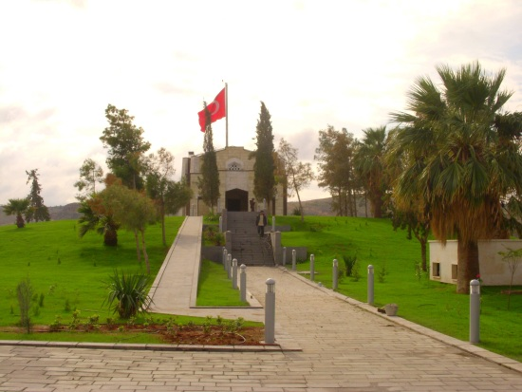
T.C. İnkılap Tarihi ve Atatürkçülük DİRİLİŞİN DESTANI: SAKARYA
20 Ekim 1921 Ankara Anlaşması
Anadolu Selçuklu Devleti’ nin kurucusu Süleyman Şah’ ın Caber Kalesi’ nde bulunan mezarı Türk toprağı sayılacak ve Türk bayrağı dalgalanacaktır.

Slide 13


T.C. İnkılap Tarihi ve Atatürkçülük DİRİLİŞİN DESTANI: SAKARYA
Ankara Anlaşması’nın Önemi
İtilaf Devletleri arasındaki birlik parçalandı.
İlk defa bir İtilaf Devleti, TBMM’ nin varlığını bir anlaşma imzalayarak resmen tanımıştır.
Hatay dışında bugünkü Suriye sınırımız çizilmiştir.

Slide 14

T.C. İnkılap Tarihi ve Atatürkçülük DİRİLİŞİN DESTANI: SAKARYA
SONUÇ
!
Sakarya Meydan Savaşı, 23 Ağustos- 13 Eylül 1921 tarihleri arasında yapıldı.
Savaşı Türk ordusu kazandı ve Yunan kuvvetleri, Sakarya Nehri’nin
batısına sürüldü.
Savaşın sonunda Mustafa Kemal’ e Mareşal rütbesi ve
Gazi unvanı verildi.

Slide 15
T.C. İnkılap Tarihi ve Atatürkçülük DİRİLİŞİN DESTANI: SAKARYA
SONUÇ
!
1683 Viyana Kuşatması’ ndan beri devam eden geri çekilişimiz durdu. Türk ordusu taarruza geçti.
13 Ekim 1921 de Kars Anlaşması imzalandı. Bugünkü Doğu sınırımız çizildi.
20 Ekim 1921 ‘de Ankara Anlaşması imzalandı. Hatay hariç günümüzdeki Güney sınırımız çizildi.

